Slide 1
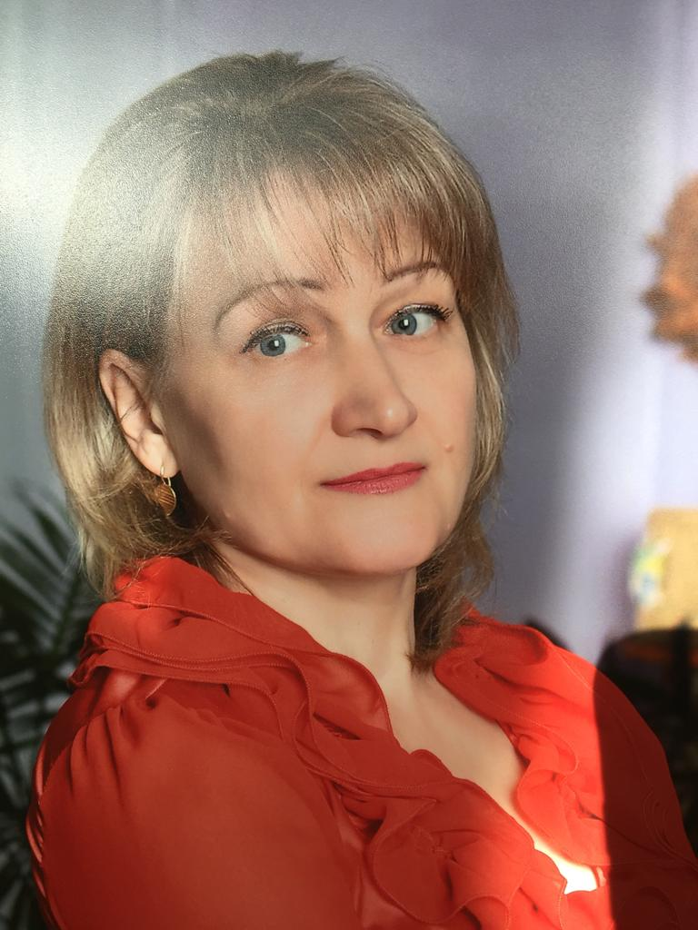
МУНИЦИПАЛЬНОЕ БЮДЖЕТНОЕ ДОШКОЛЬНОЕ ОБРАЗОВАТЕЛЬНОЕ УЧРЕЖДЕНИЕ ДЕТСКИЙ САД «АЛЕНУШКА» ТАМБОВСКАЯ ОБЛАСТЬ БОНДАРСКИЙ РАЙОН
Портфолио воспитателя
Соломатиной Марины Владимировны

Slide 2
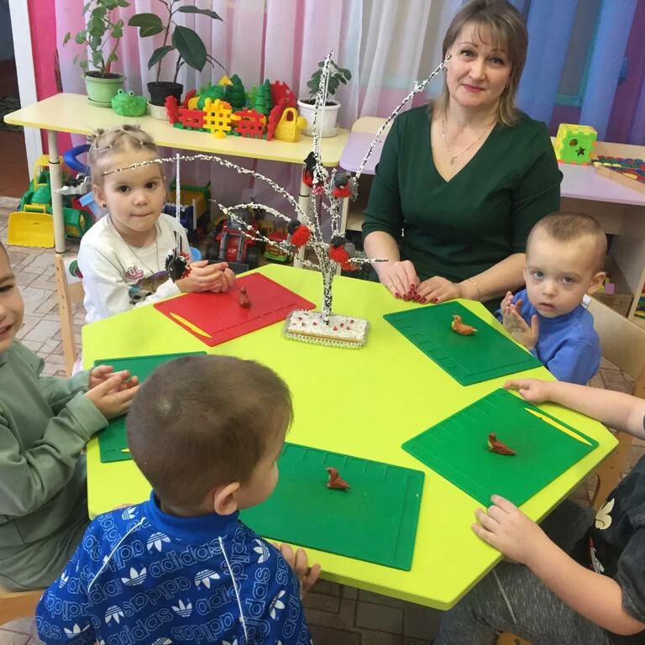
Общие сведения
Соломатина Марина Владимировна08.08.1972 г.р.
Работаю в МБДОУ Детский сад «Алёнушка»
Педагогический стаж 25 лет
Образование: Среднее специальное
Тамбовское педагогическое училище № 2

Slide 3
Я воспитатель! Этим я горжусь.
И в этой жизни делаю немало
Я за ручонку детскую держусь
И в мир веду, чтоб им спокойней стало
Учу детей быть добрыми простыми
И делать мир прекрасней с каждым днем.
Что бы к беде их сердце не остыло
И чтоб любовь почаще билась в нем.
И в этой каждодневной суете
Я осознала одну вещь простую
Что каждый день они дают урок и мне
Любить всю жизнь, любить ее любую

Slide 4
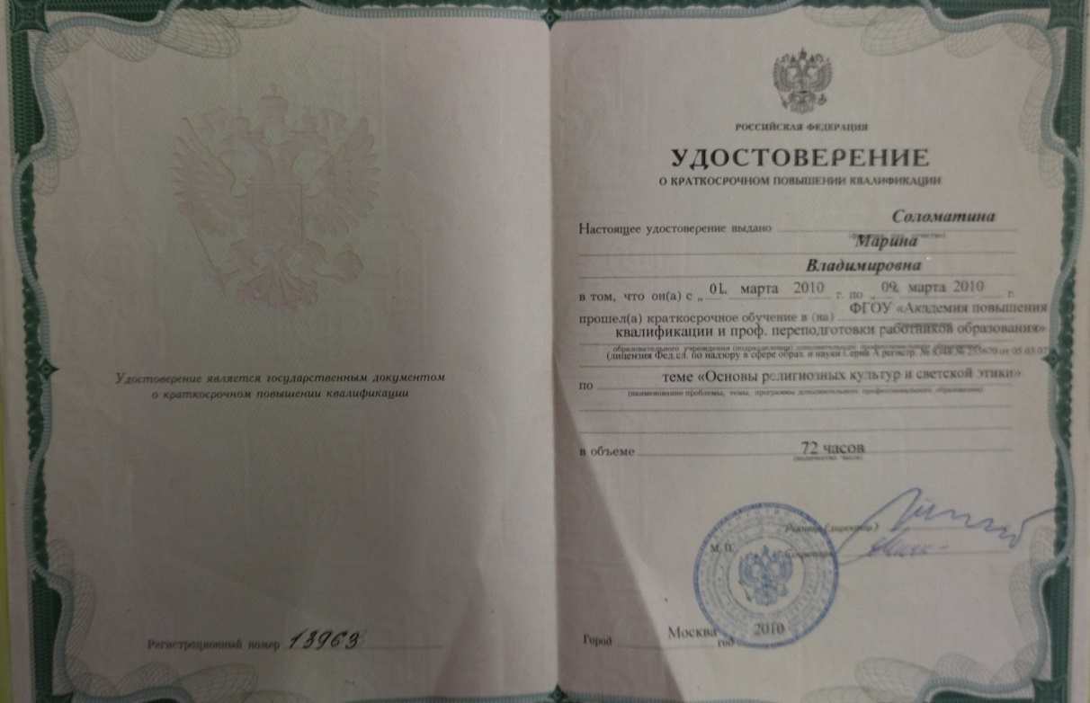
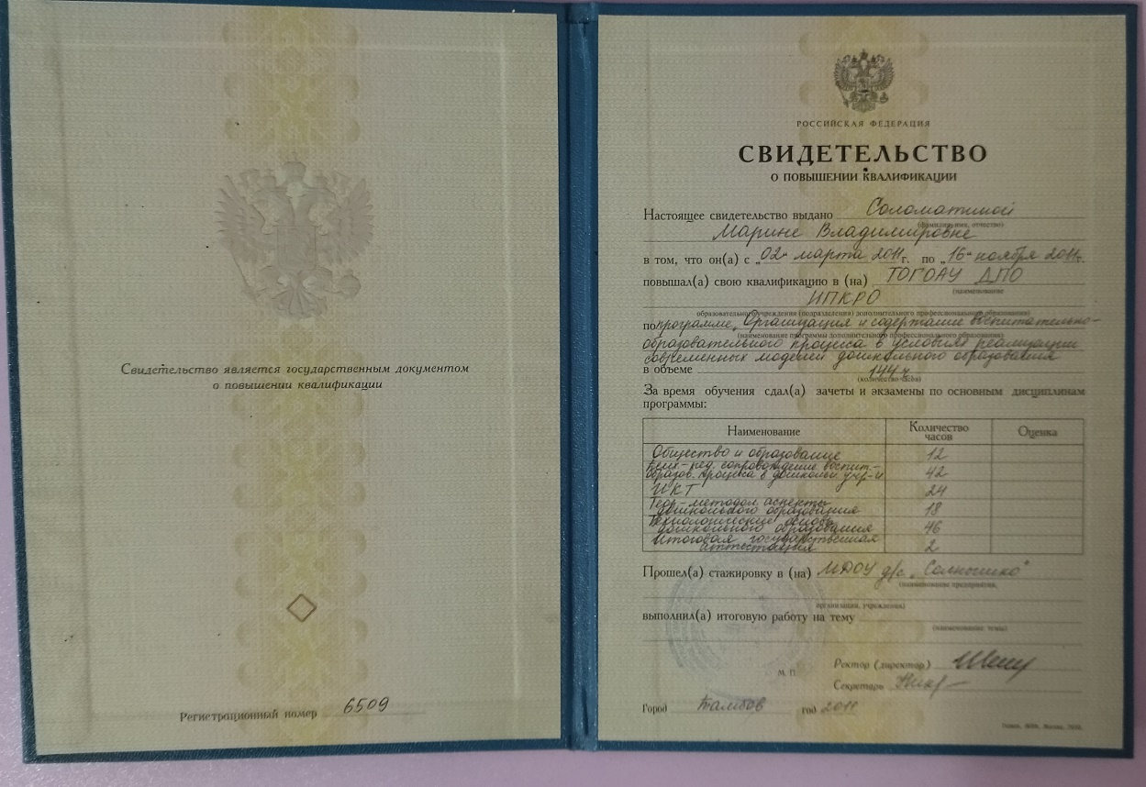

Slide 5
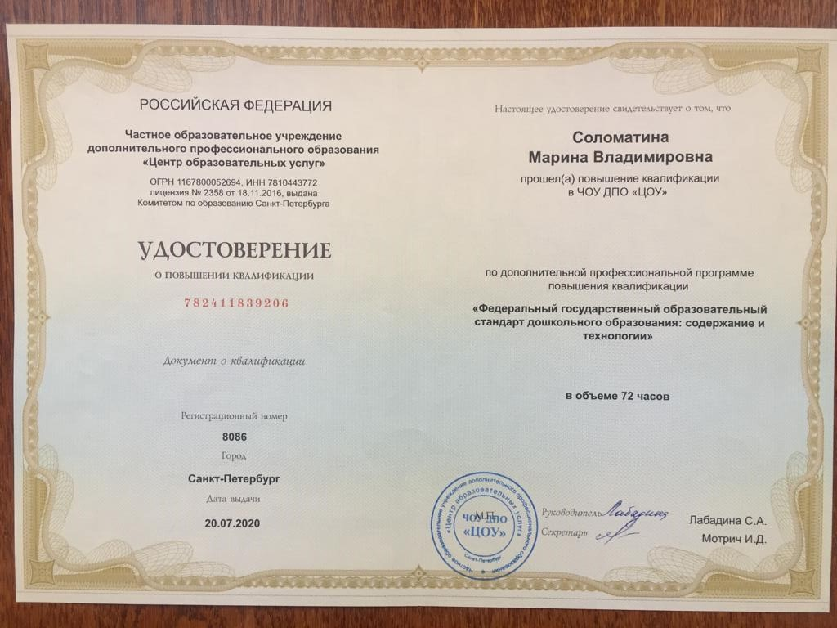
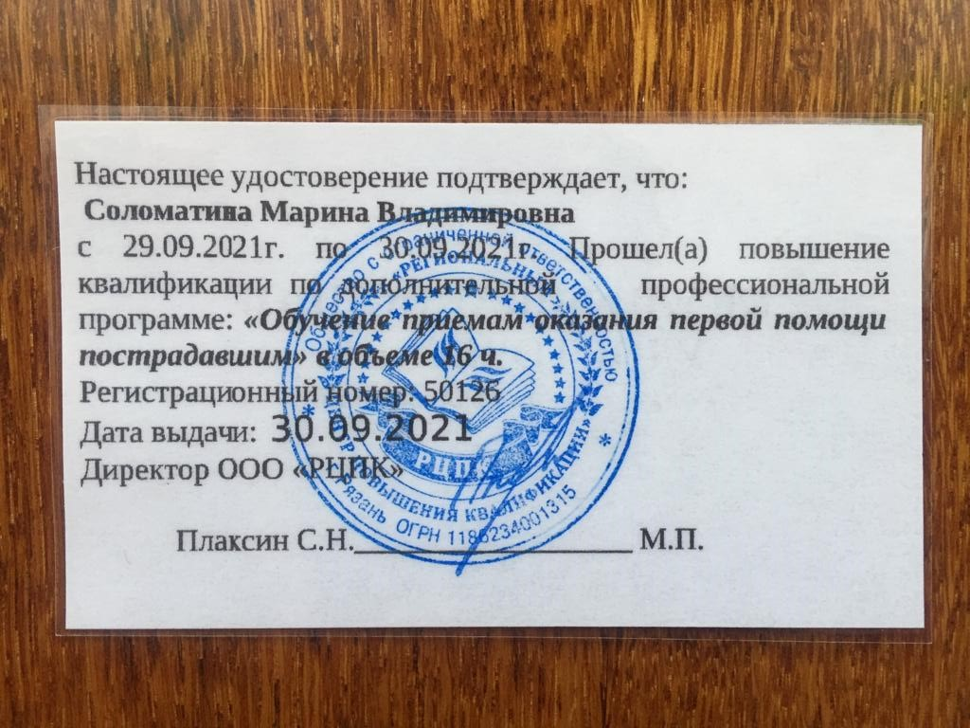
КУРСЫ ПОВЫШЕНИЯ КВАЛИФИКАКАЦИИ

Slide 6
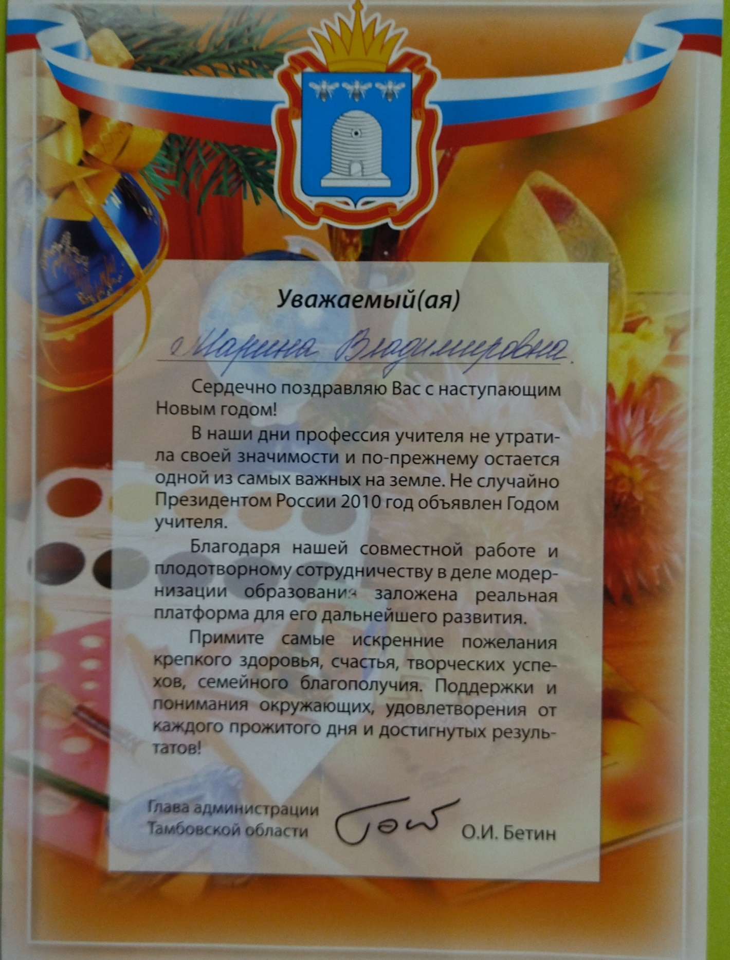

Slide 7
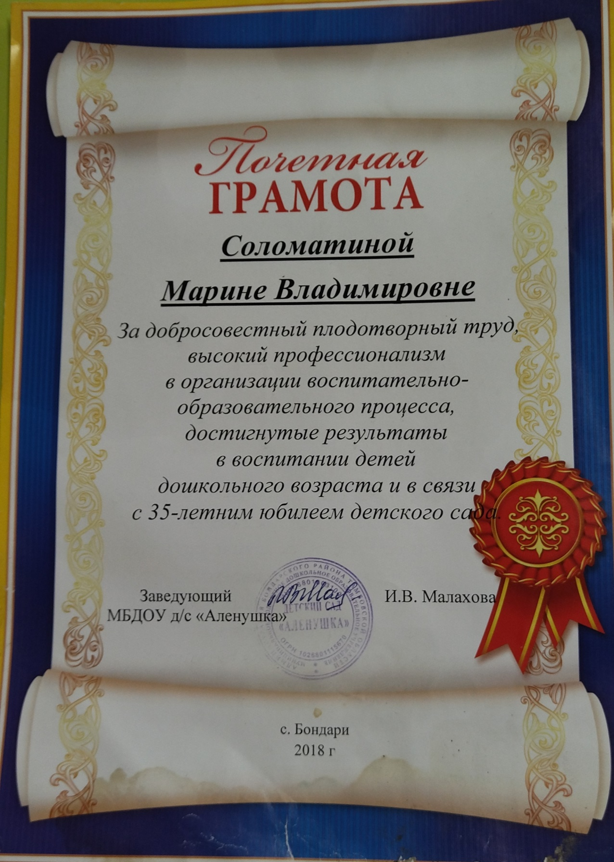

Slide 8
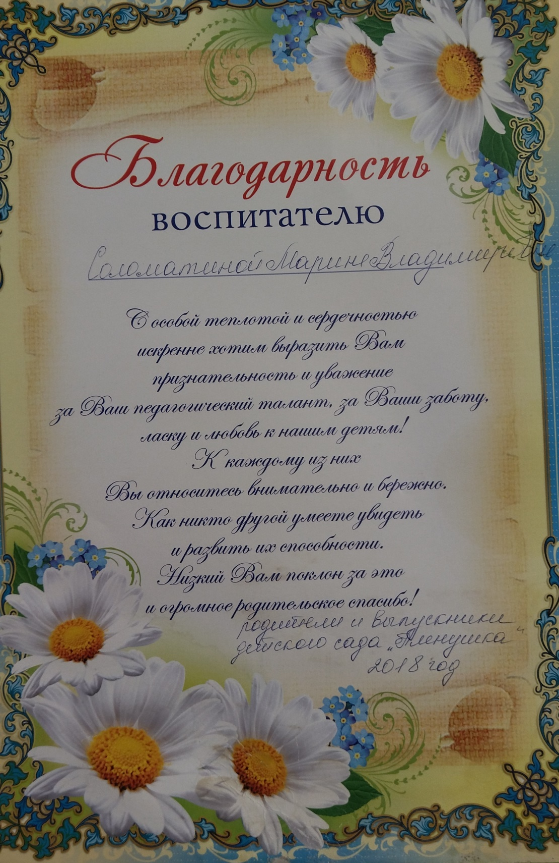

Slide 9
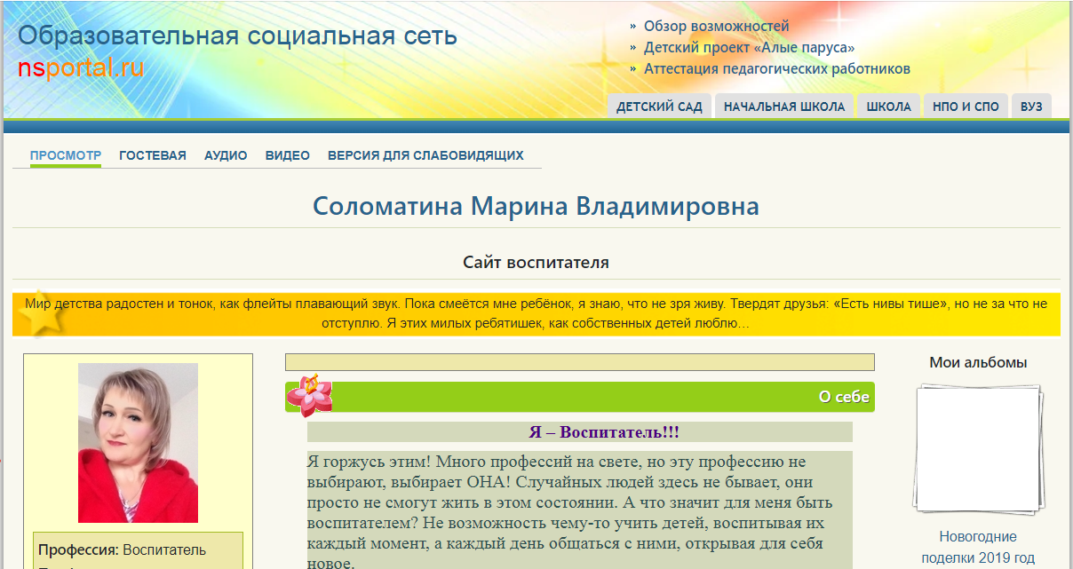
Публикации
https://nsportal.ru/solomatina-marina-vladimirovna

Slide 10
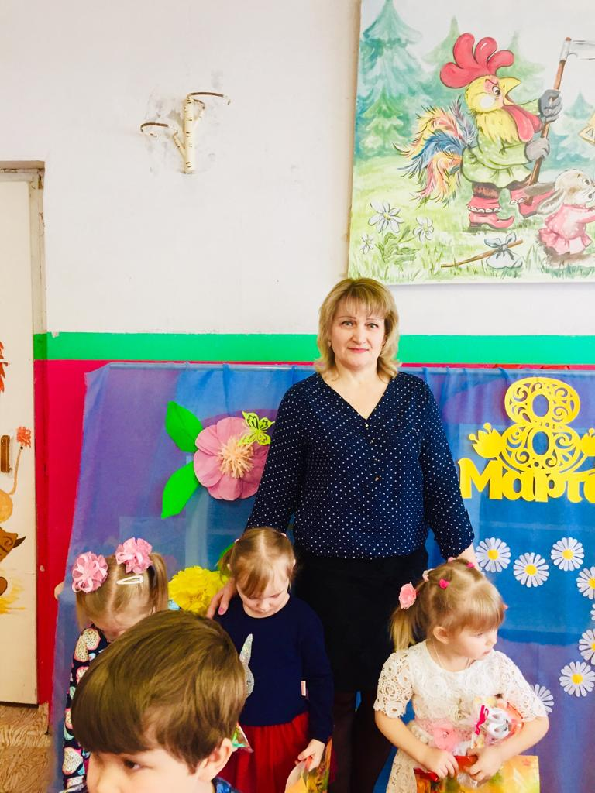
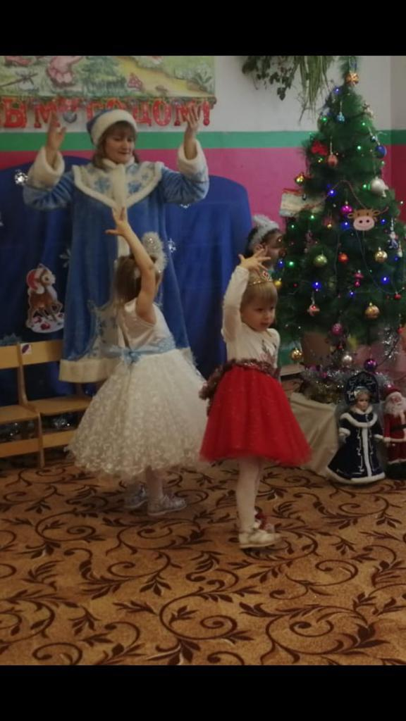
Фотогалерея

Slide 11
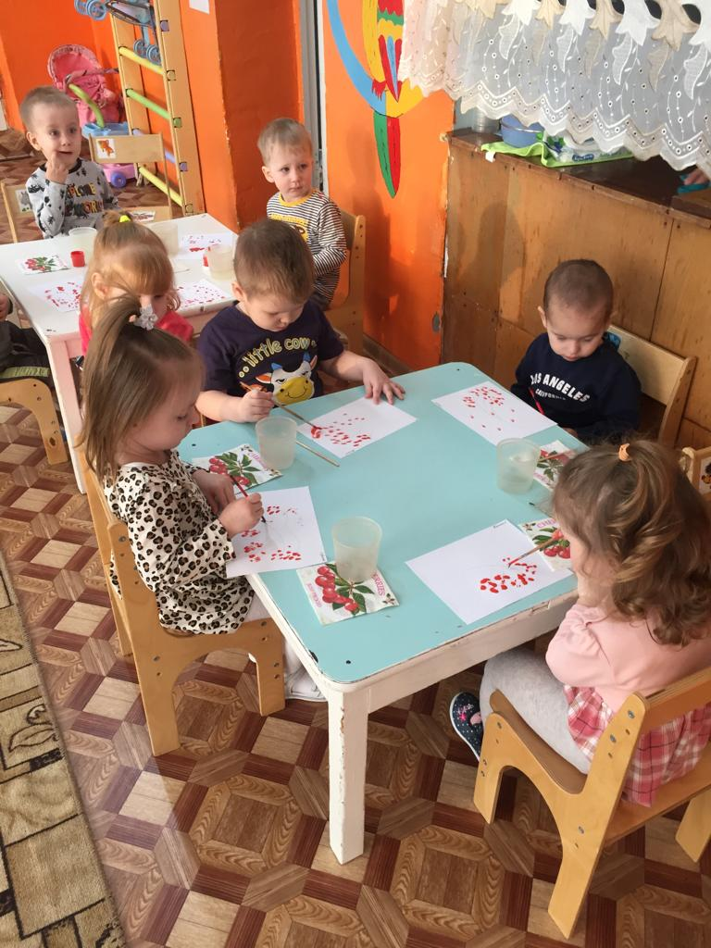
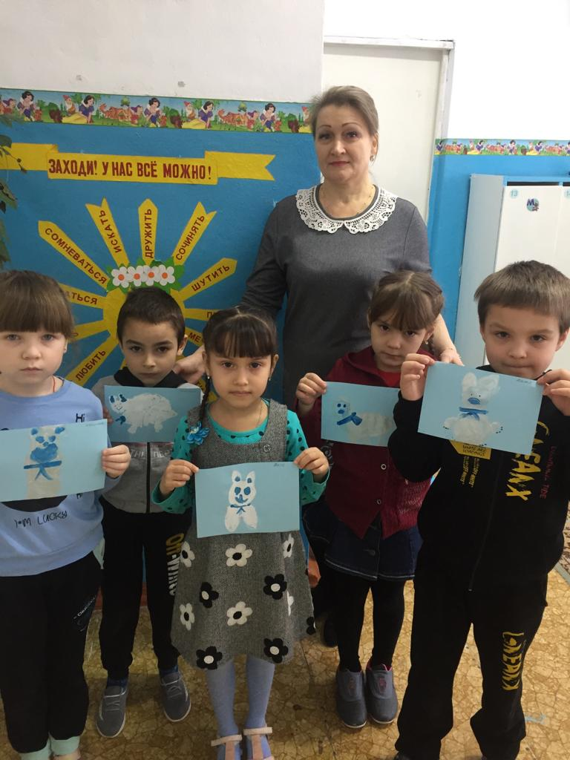
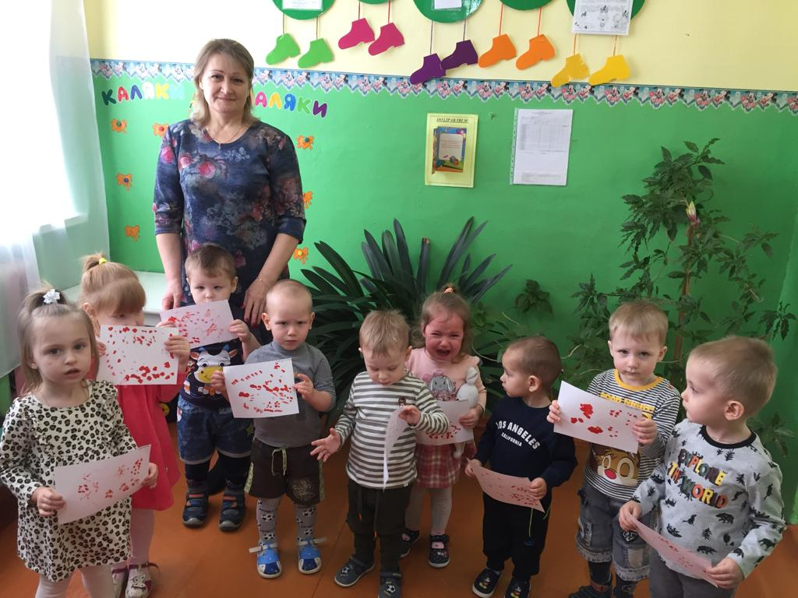

Slide 12
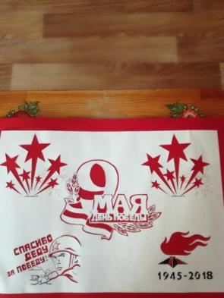
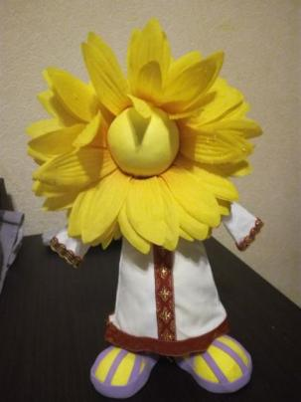
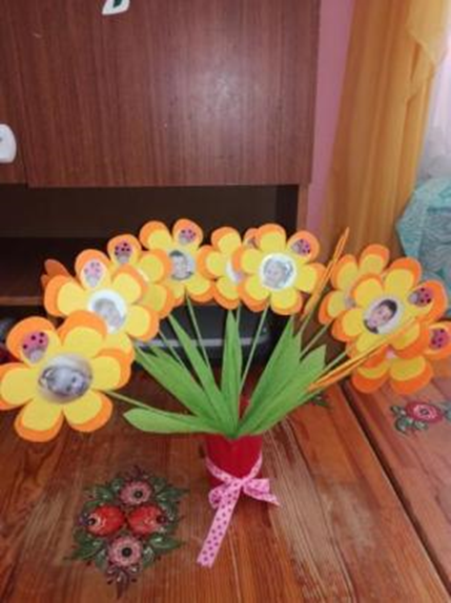
Мое творчество

